Slide 1
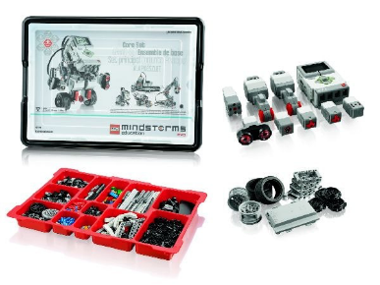
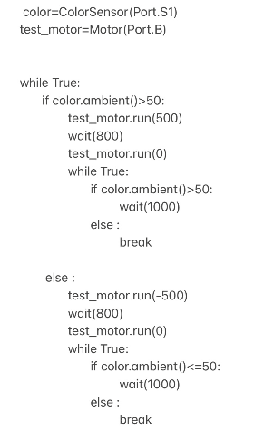
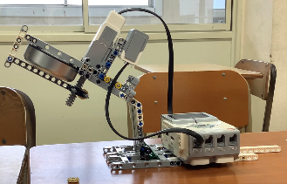
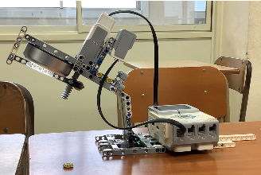
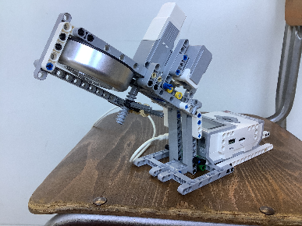
この探求では、LEGO® MINDSTORMS®というロボットを、Pythonというプログラミング言語を使って動かしてみます。
今回の探究は、プログラミングで街灯の動きを再現してみたいと思います。
【研究目的】
街の中でよく見る街灯。これは暗くなると自動で点灯するという仕組みになっている。また、明るくなると自動で消灯する。これらの動きをロボットに置き換え、再現してみたいと思った。しかし、LEGO®®MINDSTORMS®にはLEDなどの電灯のパーツはない。そこで、市販の押すと光るライトを用いて、
モーターを使って押すことでつけたり消したりしようと思う。
【実験Ⅰ】光らせるプログラムの作成
【準備】で製作した模型を用いて、ライトを光らせるプログラムを
考えた。
【仮説】
このようなプログラムが出
来れば、街灯を点灯させら
れると思う。
処理開始
【LEGO® MINDSTORMS®とは】
LEGO®社がマサチューセッツ工科大学と共同開発した、プログラミング教材のひとつ。C言語や今回使うPythonなどのプログラミング言語を学ぶことができる。
周辺光＞指定した値
Yes
ライトを消灯する
（モーターを負の向きにまわす）
No
待機
ライトを点灯する
（モーターを正の向きにまわす）
周辺光＞指定した値
Yes
待機
No
周辺光≦指定した値
Yes
No
【Python とは】
グイド・ヴァン・ロッサムによって創られたプログラミング言語のひとつでＣ言語に比べてわかりやすいのが特徴。
【結果Ⅰ】自動点灯に成功。
以下のプログラムで、周辺光に応じて点灯、消灯が出来た。
【街灯の仕組み】
街灯は光センサーとして半導体が使われている。この半導体は、光の量が多いときは電気抵抗が小さく、少ないときは電気抵抗が大きくなるという性質をもつ。この性質を利用し、電灯をつけたり消したりしている。
この半導体をLEGO MINDSTORMSの「カラーセンサー」の「周囲の光モード」で代用し街灯の仕組みを再現してみようと思う。
センサーを覆うと・・・
【準備】街灯の模型の製作
LEGO MINDSTORMSを用いて街灯の模型を製作した。
LEDなどの光るパーツはないため、押すと光るライトを別途用意した。
製作した街灯の模型⇒
モーターを回すことでライトを
押し、光らせる仕組みを作った。
【実験Ⅱ】周辺光の適切な値を探す
周辺光50を基準にすると、教室の電灯を消してもうまく点灯しなかった。そこで基準とする値を下げて、適切な値を探ろうと思う。
【結果Ⅱ】20が適切。
〈40の時〉点灯しなかった。
〈30の時〉点灯しなかった。
〈20の時〉点灯した。 よって適切な値は20と言える。
ライト
【まとめ】
・街灯の光センサーである半導体の代用として、カラーセンサーの周囲の光モードを使用することで街灯の仕組み
が再現できた。
・点灯、消灯の基準とする周辺光の値は20が適切である。
【今後の展望】
・何度か動かしているとモーター制御に誤差が生じ、
うまく点灯しないことがあるので、誤差をなくす方法
を模索したい。
・基準となる周辺光を10刻みという大きな幅で調
べたので幅を小さくしてより正確な値を求めたい。
【参考文献】
・https://inumimi.papy.co.jp/inmm/sc/kiji/1-1031356-84/
街灯は、暗くなるとどうして自然につくのか？-犬耳書店
・https://afrel.co.jp/archives/15365
教育版レゴ®マインドストーム®EV3とは
・https://ja.m.wikipedia.org/wiki/Python
Python-Wikipedia

